Slide 1
Writing a Scientific Paper
Lorena recalde Ph.D.
Escuela Politécnica Nacional
Programa de Maestría
2019-A

Slide 2
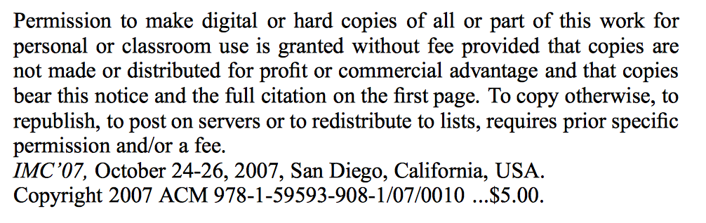
Ejemplo de Artículo Académico
Título
Autores y Filiaciones
Abstract
Keywords
Introduction
Related work
Methodology
Results
Conclusions
Aknowledgement
References
Conference Paper
Ej: Measurement and Analysis of Online Social Networks

Slide 3
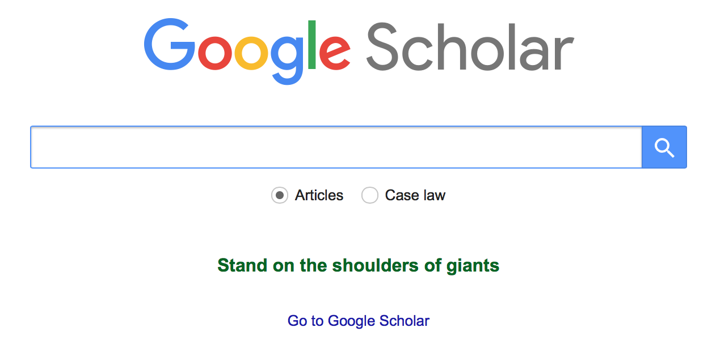
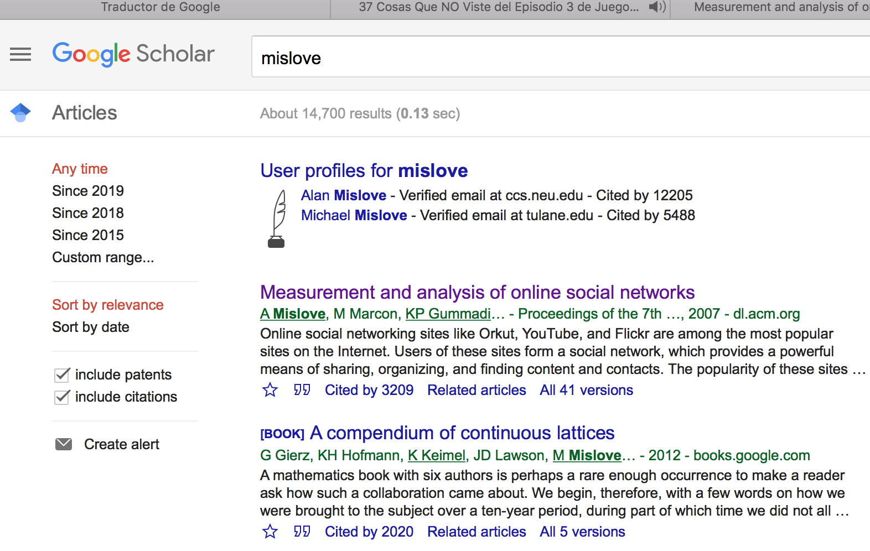
Ejemplo de Artículo Académico
- Range of search
- Bibliography style

Slide 4
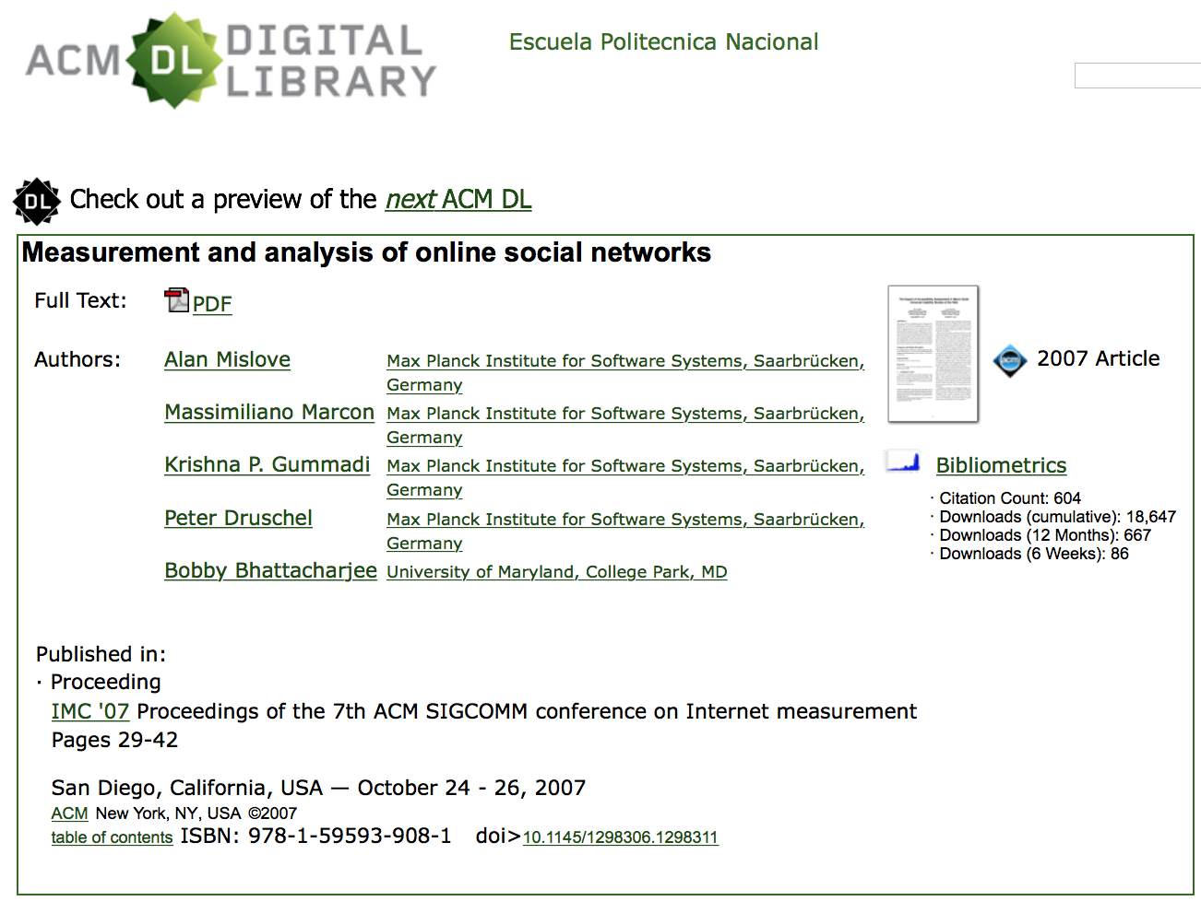
Ejemplos de Artículos Académicos
Use the doi to search the paper

Slide 5

Latex Format - Templates

Slide 6
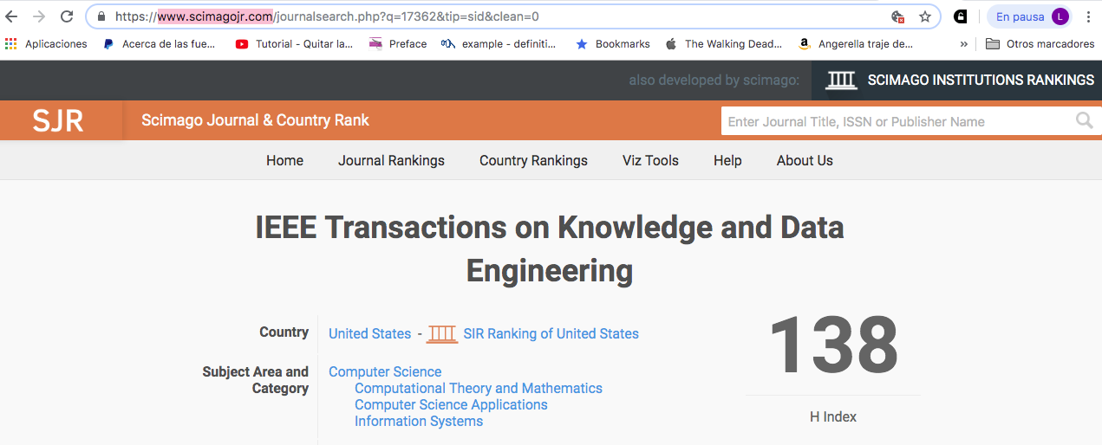
Journals where to submit
Ejemplo de Journal Paper

Slide 7
Overleaf to produce articles in Latex format
www.overleaf.com

Slide 8
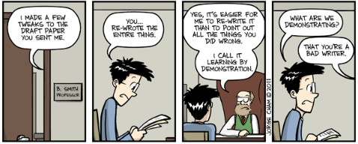
Antes de escribir
Key Points before writing

Slide 9
Introducción
El objetivo de la investigación científica es la publicación. Los científicos, comenzando como estudiantes de posgrado o incluso antes, se miden principalmente no por su destreza en las manipulaciones de laboratorio, no por su conocimiento innato de temas científicos amplios, y ciertamente no por su ingenio; son medidos y se hacen conocidos por sus publicaciones. En un nivel práctico, un científico generalmente necesita publicaciones para obtener un trabajo, obtener fondos para seguir investigando y obtener promoción. En algunas instituciones, se necesitan publicaciones para obtener un doctorado.

Slide 10
Introducción
La mala escritura puede y con frecuencia previene o retrasa la publicación de buena ciencia. Desafortunadamente, la educación de los científicos a menudo se compromete tan abrumadoramente con los aspectos técnicos de la ciencia que las artes de la comunicación se descuidan o se ignoran. En resumen, muchos buenos científicos son malos escritores.
Ciertamente, a muchos científicos no les gusta escribir. Como dijo Charles Darwin, "la vida de un naturalista sería feliz si solo tuviera que observar y nunca escribir" (citado por Trelease, 1958).

Slide 11
Introducción
La mayoría de los científicos de hoy no tuvieron la oportunidad de tomar un curso formal de escritura científica. Como estudiantes graduados, aprendieron a imitar el estilo y el enfoque de sus profesores y autores anteriores. Algunos científicos se convirtieron en buenos escritores de todos modos. Muchos, sin embargo, aprendieron solo a imitar la escritura de los autores antes de ellos, con todos sus defectos, estableciendo así un sistema de error a perpetuidad.
Debido a que los requisitos de las revistas varían ampliamente de una disciplina a otra, e incluso dentro de la misma disciplina, no es posible ofrecer recomendaciones que sean universalmente aceptables. Nosotros revisaremos ciertos principios básicos y generales.

Slide 12
THE SCOPE OF SCIENTIFIC WRITING
El término redacción científica denota comúnmente el informe de investigaciones originales en revistas, a través de documentos científicos en formato estándar.
En su sentido más amplio, la escritura científica también incluye la comunicación sobre la ciencia a través de otros tipos de artículos, como los artículos de revisión que resumen e integran la investigación publicada anteriormente. Y, en un sentido aún más amplio, incluye otros tipos de comunicación profesional por parte de científicos, por ejemplo, propuestas de subvenciones, presentaciones orales y presentaciones de pósteres. Los esfuerzos relacionados incluyen escribir sobre ciencia para el público.

Slide 13
LA NECESIDAD DE LA CLARIDAD
La característica clave de la escritura científica es la claridad.
La experimentación científica exitosa es el resultado de una mente clara que ataca un problema claramente establecido y produce conclusiones claramente establecidas.
Idealmente, la claridad debe ser una característica de cualquier tipo de comunicación; sin embargo, cuando se dice algo por primera vez, la claridad es esencial.
La mayoría de los artículos científicos, aquellos publicados en nuestras principales revistas de investigación, son aceptados para publicación precisamente porque aportan nuevos conocimientos. Por lo tanto, debemos exigir claridad absoluta en la escritura científica.

Slide 14
LA NECESIDAD DE LA CLARIDAD
Un experimento científico no está completo hastaLos resultados han sido publicados y comprendidos.

Slide 15
LA NECESIDAD DE LA CLARIDAD
La escritura científica es la transmisión clara a un destinatario. Las palabras deben ser lo más claras, simples y ordenadas posible.
En la escritura científica, hay poca necesidad de ornamentación. Es muy probable que los adornos literarios floridos (metáforas, símiles, expresiones idiomáticas) causen confusión y que rara vez se usen en trabajos de investigación.
La ciencia es simplemente demasiado importante para ser comunicada en otra cosa que no sean palabras de cierto significado. Y el significado debe ser claro y seguro no solo para los compañeros del autor, sino también para los estudiantes que simplemente se embarcan en sus carreras, para los científicos que leen fuera de sus propias disciplinas limitadas, y especialmente para aquellos lectores (la mayoría de los lectores de hoy) cuya lengua materna es otra. que el ingles.

Slide 16
El TÍTULO
First impressions are strong impressions; a title ought therefore to be well studied, and to give, so far as its limits permit, a definite and concise indication of what is to come.
—T. Clifford Allbutt

Slide 17
LA IMPORTANCIA DEL TÍTULO
Al preparar el título para un artículo, haría bien en recordar un hecho sobresaliente: este título será leído por miles de personas.
Quizás pocas personas, si las hay, leerán el artículo completo, pero muchas personas leerán el título, ya sea en la revista original, en una de las bases de datos secundarias (resumen e indización), en la salida de un motor de búsqueda, o de otra manera.
Por lo tanto, todas las palabras en el título deben ser elegidas con gran cuidado, y su asociación entre sí debe ser manejada cuidadosamente.
Quizás el error más común en los títulos defectuosos, y ciertamente el más perjudicial en términos de comprensión, sea la sintaxis defectuosa (orden de las palabras).

Slide 18
LA IMPORTANCIA DEL TÍTULO
¿Qué es un buen título? Lo definimos como las pocas palabras posibles que describen adecuadamente el contenido del documento.
Recuerde que los servicios de indexación y resumen dependen en gran medida de la precisión del título, al igual que los sistemas computarizados individuales de recuperación de literatura.
Un paper con un título incorrecto puede perderse virtualmente y nunca llegar a su audiencia prevista.
Algunos autores sacrifican erróneamente la claridad en un intento de ser ingeniosos. El título de un artículo no tiene que ser, y generalmente no debería, ser ingenioso. Debe, sin embargo, ser claro.
Un ejemplo (adaptado de Halm y Landon 2007): “Association between Diuretic Use and Cardiovascular Mortality” podría ser un título adecuado.

Slide 19
LENGTH OF THE TITLE
De vez en cuando, los títulos son demasiado cortos. Se envió un artículo al Journal of Bacteriology con el título "Estudios sobre Brucella". Obviamente, este título no fue muy útil para el lector potencial. ¿El estudio fue taxonómico, genético, bioquímico o médico? Ciertamente nos gustaría saber al menos eso.
Mucho más a menudo, los títulos son demasiado largos. Irónicamente, los títulos largos suelen ser menos significativos que los cortos. Hace más o menos un siglo, cuando la ciencia era menos especializada, los títulos tendían a ser largos e inespecíficos, como por ejemplo: "En la adición al método de investigación microscópica mediante una nueva forma de producir contraste de color entre un objeto y su fondo o entre partes del objeto en sí "(Rheinberg J. 1896. JR Microsc. Soc. 373). Eso ciertamente suena como un título pobre; Tal vez sería un buen resumen.

Slide 20
LENGTH OF THE TITLE
No solo los científicos han escrito títulos divagantes. Considere este del año 1705: “A Wedding Ring Fit for the Finger, or the Salve of Divinity on the Sore of Humanity with directions to those men that want wives, how to choose them, and to those women that have husbands, how to use them ”.
Sin lugar a dudas, los títulos más excesivamente largos contienen palabras de "desperdicio".
A menudo, estas palabras de desecho aparecen justo al comienzo del título, palabras como "Estudios sobre", "Investigaciones sobre" y "Observaciones sobre". Una apertura A, An o The también es una palabra de desecho. Ciertamente, tales palabras son inútiles para propósitos de indexación.

Slide 21
NEED FOR SPECIFIC TITLES
Analicemos un título de muestra: "Acción de los antibióticos sobre las bacterias". ¿Es un buen título? En la forma lo es; es corto y no lleva exceso de palabras.
Ciertamente, no se mejoraría cambiándolo a “Observaciones preliminares sobre el efecto de ciertos antibióticos en varias especies de bacterias”.
Sin embargo (y esto nos lleva al siguiente punto), la mayoría de los títulos que son demasiado cortos es porque incluyen términos generales en lugar de específicos.
Podemos asumir con seguridad que el estudio introducido por el título anterior no probó el efecto de todos los antibióticos en todo tipo de bacterias. Por lo tanto, el título es esencialmente sin sentido.

Slide 22
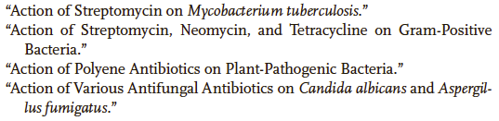
NEED FOR SPECIFIC TITLES
Si solo uno o unos pocos antibióticos fueran estudiados, deben ser enumerados individualmente en el título. Si solo se probó uno o unos pocos organismos, estos deberían enumerarse individualmente en el título. Si el número de antibióticos u organismos era incómodamente grande, quizás se podría haber sustituido con un nombre de grupo.
Ejemplos de títulos más aceptables son los siguientes:

Slide 23
NEED FOR SPECIFIC TITLES
Aunque estos títulos son más aceptables que la muestra, no son especialmente buenos porque aún son demasiado generales.
Si la "Acción de" se puede definir fácilmente, el significado podría ser más claro. Por ejemplo, el primer título podría haberse expresado como
“Inhibition of Growth of Mycobacterium tuberculosis by Streptomycin.”

Slide 24
IMPORTANCE OF SYNTAX
En los títulos, tenga especial cuidado con la sintaxis. La mayoría de los errores gramaticales en los títulos se deben al orden incorrecto de las palabras.Se envió un artículo al Journal of Bacteriology con el título “Mechanism
of Suppression of Nontransmissible Pneumonia in Mice Induced by
Newcastle Disease Virus.”. A menos que este autor haya logrado demostrar de alguna manera la generación espontánea, debe haber sido la neumonía inducida y no los ratones. (El título debería haber leído: “Mechanism of Suppression
of Nontransmissible Pneumonia Induced in Mice by Newcastle Disease
Virus.”)

Slide 25
ABBREVIATIONS AND JARGON
Los títulos casi nunca deben contener abreviaturas, fórmulas químicas, nombres patentados (en lugar de genéricos), jerga y similares.
Al diseñar el título, el autor debe preguntar: "¿Cómo buscaría este tipo de información en un índice?" Si el artículo se refiere a un efecto del ácido clorhídrico, si el título incluye las palabras "ácido clorhídrico”.
En realidad, los servicios de búsqueda más grandes tienen programas informáticos que pueden reunir entradas como el ácido desoxirribonucleico, el DNA e incluso el AND. Sin embargo, por mucho, la mejor regla para los autores (y editores) es evitar las abreviaturas en los títulos.
Y la misma regla debe aplicarse a los nombres propios, la jerga y la terminología inusual o obsoleta.

